Slide 1


TIP ÖĞRENCILERINE YÖNELIK
ELEKTRONIK REÇETELEME
(E-REÇETE) SISTEMI
Adım Adım Pratik Rehberi
Dr. Bekir Faruk Erden
Eğitim Sunumu
2026

Slide 2






E-REÇETE NEDIR?
Hekimlerin ilaç reçetelerini elektronik ortamda yazabilmesi ve SGK sistemine anında gönderebilmesi için geliştirilmiş bir uygulamadır.
Türkiye'de 01.07.2012 tarihinden itibaren resmi olarak uygulanmaya başlanmıştır.
DIJITAL
DÖNÜŞÜM
Doz kontrolü sağlar, ilaç suistimalini önler ve hekimlerin reçete yazma uygulamalarının denetlenmesini kolaylaştırır.
Sosyal Güvenlik Kurumu (SGK) tarafından yönetilen MEDULA sistemi üzerinden entegre olarak çalışır.

Slide 3





E-REÇETE SISTEMININ AVANTAJLARI
HASTALAR İÇIN
HEKIMLER İÇIN
Reçeteyi elektronik olarak alabilir, eczaneye doğrudan TC Kimlik numarası ile başvurabilir. Reçete kaybı riski tamamen ortadan kalkar.
Doz kontrolü otomatik olarak yapılır, olası ilaç etkileşimleri sistem tarafından kontrol edilir ve reçete yazma süreci hızlanır.
ECZACILAR İÇIN
SAĞLIK SISTEMI İÇIN
Reçete doğruluğu sistem üzerinden anında kontrol edilir, okunamayan el yazısı sorunu biter ve kayıt tutma kolaylaşır.
İlaç suistimali önlenir, hekimlerin reçeteleme alışkanlıkları istatistiksel olarak izlenebilir ve akılcı ilaç kullanımı teşvik edilir.

Slide 4

E-REÇETE YAZABILMEK İÇIN GEREKLI ŞARTLAR
1
DOKTOR BILGI BANKASI KAYDI
Hekimlerin ilk şartı, Sağlık Bakanlığı Doktor Bilgi Bankası Sisteminde (sbu2.saglik.gov.tr/drBilgi) aktif olarak kayıtlı olmaktır.
2
SGK KURUMSAL HEKIM ŞIFRESI
MEDULA sistemi üzerinden SGK Kurumsal Hekim Şifresi alınması zorunludur. Bu şifre, reçete yazarken elektronik imza yerine kullanılabilir.
3
MEDULA SISTEMINE ERIŞIM
Hekimlerin çalıştığı sağlık tesisinin (Hastane, ASM, OSGB vb.) MEDULA sistemine entegre olması ve hekime erişim yetkisi verilmesi gerekir.
4
ELEKTRONIK İMZA (ALTERNATIF)
SGK Kurumsal Hekim Şifresi yerine, güvenli Elektronik İmza (e-İmza) kullanılarak da sisteme giriş yapılabilir ve reçete onaylanabilir.

Slide 5






MEDULA SISTEMINE GIRIŞ YAPMA
MEDULA ECZANE / DOKTOR GIRIŞ EKRANI
Web Adresi
Sisteme https://medeczane.sgk.gov.tr/doktor/ adresinden erişilir.
Giriş Bilgileri
Hekime ait Kullanıcı Adı ve Parola ile giriş yapılır.
e-Devlet Entegrasyonu
Tanımlama ve parola alma işlemleri e-Devlet üzerinden yapılabilir.
Güvenlik için SMS doğrulaması uygulanır. Cep numaranızın e-Devlet'te kayıtlı olması gerekir.

Slide 6

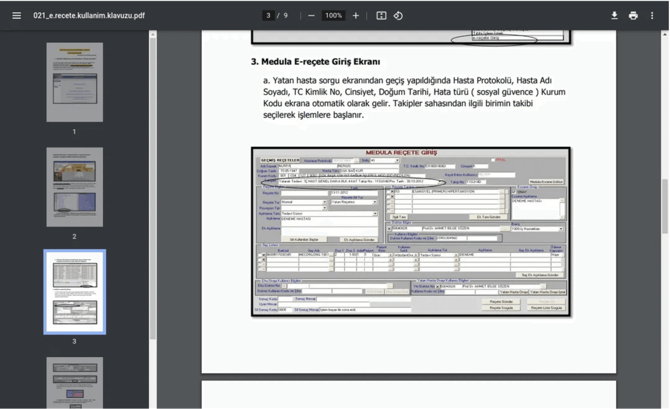

HASTA BILGILERININ GIRILMESI
MEDULA REÇETE GIRIŞ EKRANI
HBYS (Hastane Bilgi Yönetim Sistemi) entegrasyonu sayesinde birçok bilgi otomatik dolar.
1
TC KIMLIK NO & PROTOKOL
Hastanın T.C. Kimlik numarası ve hastane protokol numarası girilir.
2
OTOMATIK VERI ÇEKIMI
Sistem; hasta adı, soyadı, cinsiyet ve doğum tarihini otomatik olarak ekrana getirir.
3
SOSYAL GÜVENCE BILGISI
Hastanın bağlı olduğu kurum kodu ve sosyal güvence türü sistem tarafından doğrulanır.

Slide 7

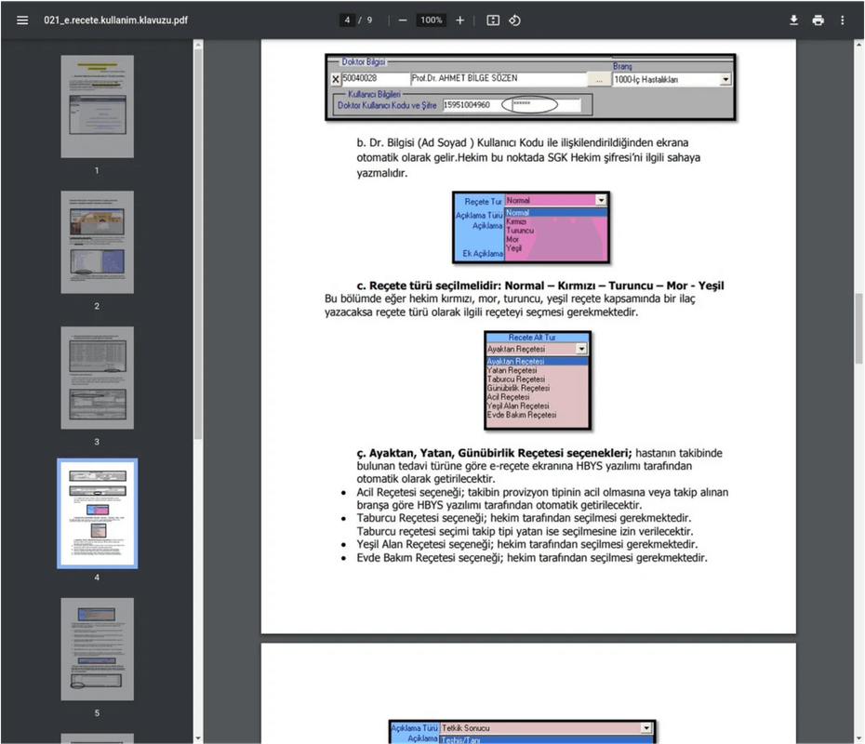




REÇETE TÜRÜ SEÇIMI
NORMAL REÇETE
MEDULA REÇETE TÜRÜ MENÜSÜ
Genel ilaçlar ve reçetesiz satılabilen ilaçlar.
KIRMIZI REÇETE
Kontrollü ilaçlar, psikiyatrik ilaçlar.
MOR REÇETE
Kan ürünleri ve özel uyuşturucu maddeler.
TURUNCU REÇETE
Hemofili vb. bazı özel durumlarda kullanılan reçeteler.
REÇETE ALT TÜRÜ
Ayaktan, Yatan, Taburcu, Acil vb. seçimler yapılır.

Slide 8

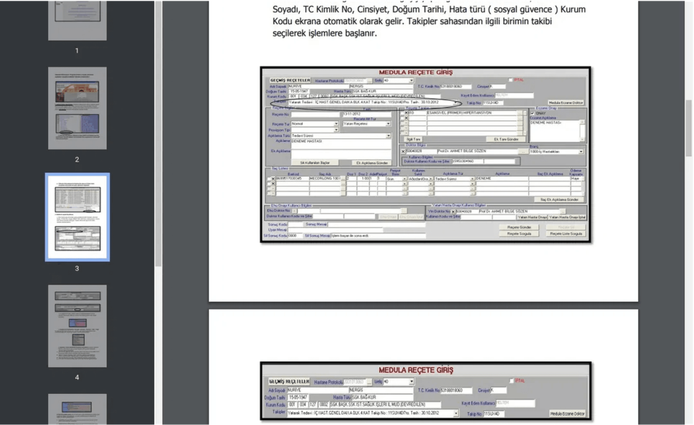
İLAÇ BILGILERININ GIRILMESI
MEDULA İLAÇ GIRIŞ EKRANI
İlaç adı yazıldığında sistem otomatik olarak ilaç kodunu ve birimini doldurur.
1
DOZ VE MIKTAR
İlacın günlük dozu (örn: 1x1) ve kaç kutu/şişe yazılacağı belirtilir.
2
KULLANIM ŞEKLI
İlacın nasıl kullanılacağı (oral, enjeksiyon, topikal vb.) seçilir.
3
OTOMATIK DOZ KONTROLÜ
Sistem girilen dozun uygunluğunu kontrol eder, yüksek dozda uyarı verir.

Slide 9

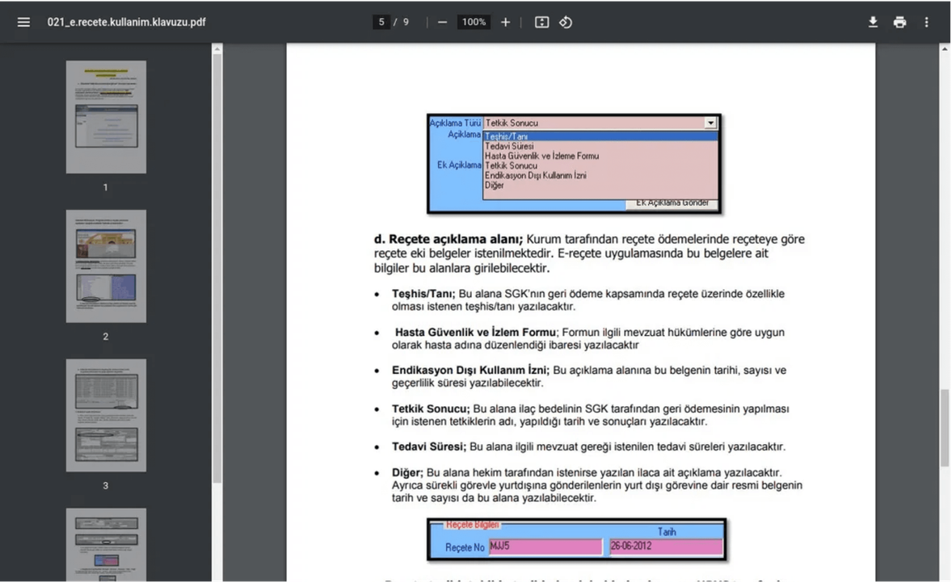




REÇETE AÇIKLAMA ALANLARI
AÇIKLAMA TÜRÜ SEÇIMI
SGK geri ödemeleri için reçete eki belgeler ve açıklamalar bu alana girilir.
TEŞHIS / TANI
SGK'nın geri ödeme kapsamında reçete üzerinde özellikle olmasını istediği tanı yazılır.
HASTA GÜVENLIK VE İZLEM FORMU
İlgili mevzuat hükümlerine göre hasta adına düzenlendiği ibaresi eklenir.
ENDIKASYON DIŞI KULLANIM İZNI
Sağlık Bakanlığı onaylı belgenin tarihi, sayısı ve geçerlilik süresi yazılır.
TETKIK SONUCU & TEDAVI SÜRESI
Geri ödeme için istenen tetkiklerin sonuçları ve yasal tedavi süreleri belirtilir.

Slide 10


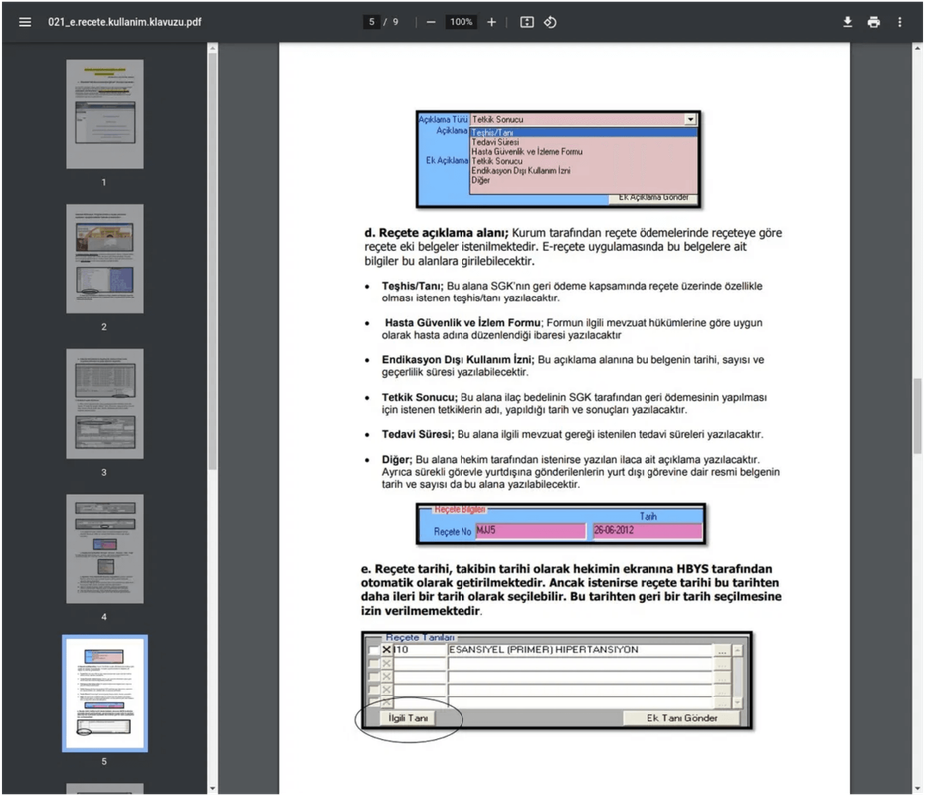



TARIH, SAAT VE İMZALAMA
TARIH VE SAAT
TARIH VE ONAY EKRANI
Sistem otomatik olarak reçete yazıldığı tarih ve saati doldurur. Gerekirse manuel olarak düzenlenebilir.
REÇETE NUMARASI
Sistem otomatik olarak eşsiz bir e-reçete numarası atar. Bu numara hastaya verilir.
İMZALAMA
Reçete, Elektronik İmza veya SGK Kurumsal Hekim Şifresi girilerek onaylanır.
SISTEM DOĞRULAMASI
Sistem tüm bilgileri kontrol eder ve reçete SGK veritabanına otomatik olarak gönderilir.

Slide 11







DIKKAT EDILMESI GEREKEN NOKTALAR
HASTA BILGILERININ DOĞRULUĞU
DOZ KONTROLÜ
Sistem otomatik doz kontrolü yapsa da, hekim klinik tabloya uygun dozu bizzat kontrol etmelidir.
Hasta bilgileri (TC Kimlik No) kesinlikle doğru olmalı, yanlış hasta adına reçete girilmemelidir.
İLAÇ ETKILEŞIMLERI
REÇETE TÜRÜNÜN SEÇIMI
Hastanın sistemde kayıtlı diğer ilaçları ile olası etkileşim uyarıları dikkate alınmalıdır.
İlacın farmakolojik grubuna göre reçete türü (Normal, Kırmızı, Mor vb.) doğru seçilmelidir.
TANI YAZILMASI
SON KONTROL
SGK geri ödemesi için ilacın endikasyonuna uygun ICD-10 tanısı mutlaka reçeteye eklenmelidir.
Reçete SGK sistemine gönderilmeden ve imzalanmadan önce tüm bilgiler son bir kez gözden geçirilmelidir.

Slide 12







GIRIŞ SORUNLARI VE ÇÖZÜMLERI
SORUN 1: SGK ŞIFRESI UNUTULMASI / HATALI GIRILMESI
MEDULA sistemindeki "Şifremi Unuttum" seçeneği kullanılarak şifre sıfırlanabilir.
Alternatif olarak e-Devlet Kapısı üzerinden e-İmza ile sisteme giriş yapılabilir.
Sorun devam ederse 444 0 SGK Çağrı Merkezi ile iletişime geçilmelidir.
SORUN 2: SMS DOĞRULAMASI BAŞARISIZ OLMASI
Cep telefonu numarası e-Devlet Kapısı üzerinden güncellenmeli ve doğrulanmalıdır.
Operatör gecikmeleri yaşanabileceğinden, SMS gelmezse 5 dakika bekleyip tekrar denenmelidir.

Slide 13








HASTA BILGISI VE İLAÇ GIRIŞ SORUNLARI
HASTA BILGILERI ÇEKILMIYOR
TC Kimlik numarası doğru yazıldığından emin olunmalıdır.
Hastanın hastane kayıt sisteminde (HBYS) aktif bir kaydı açılmalıdır.
TC Kimlik no hatalı veya HBYS kaydı yok.
İlaç adının farklı yazılışları (Marka adı vs. Aktif madde) denenmelidir.
İLAÇ SISTEME KAYITLI DEĞIL
SGK Eczane Bilgi Sistemi (EBS) üzerinden güncel durum kontrol edilmelidir.
Yeni ilaçlar veya veritabanı gecikmesi.
Doz klinik olarak doğru ise, sistem uyarısına rağmen reçete yazılabilir (hekim sorumluluğu).
DOZ UYARISI ALINMASI
Girilen doz standart referansın dışında.
Gerekçe mutlaka "Açıklama" alanına (örn: böbrek yetmezliği, yaş) yazılmalıdır.

Slide 14






REÇETE YAZMA SORUNLARI
REÇETE TÜRÜ SEÇIMINDE HATA
İlaçların renkli reçete sınıflandırması (Normal, Kırmızı, Mor vb.) hekim tarafından iyi bilinmelidir.
Şüphe durumunda eczacıya danışılmalı veya SGK Akılcı İlaç Kullanımı Rehberi incelenmelidir.
TANI YAZILMADIĞINDA REÇETE REDDEDILMESI
SGK geri ödemesi için tanı bilgisi zorunludur. Reçete yazılmadan önce mutlaka girilmelidir.
Sistem otomatik olarak tanı gerektiriyorsa uyarı verir. Uygun ICD-10 kodlaması kullanılmalıdır.
AÇIKLAMA ALANLARININ YANLIŞ DOLDURULMASI
Endikasyon dışı kullanım varsa Sağlık Bakanlığı onayı tarihi ve sayısı mutlaka yazılmalıdır.
Gerektiğinde tetkik sonuçları (örn: HbA1c değeri) ve yasal tedavi süresi açıklama alanında belirtilmelidir.

Slide 15







İMZALAMA, GÖNDERIM VE SISTEM SORUNLARI
REÇETE İMZALANMIYOR
SGK Kurumsal Hekim Şifresi doğru yazıldığından emin olunmalıdır.
E-imza kullanılıyorsa, elektronik imza sertifikasının güncel ve bilgisayara takılı olduğu kontrol edilmelidir.
REÇETE SGK'YA GÖNDERILMIYOR
İnternet bağlantısı kontrol edilmeli, sistem bakımında olabileceği için birkaç dakika bekleyip tekrar denenmelidir.
Sorun devam ederse 444 0 SGK Çağrı Merkezi'ne veya hastane IT birimine başvurulmalıdır.
SISTEM YAVAŞ ÇALIŞIYOR VEYA DONUYOR
Tarayıcı önbelleği (cache) temizlenmeli veya farklı bir web tarayıcısı (Chrome, Firefox vb.) denenmelidir.
Oturum zaman aşımına (timeout) uğramış olabilir, sayfayı yenileyip tekrar giriş yapılmalıdır.

Slide 16










PRATIK ÇÖZÜM REHBERI
PRATIK ÖNERILER
İLETIŞIM BILGILERI
Düzenli Eğitim
SGK Çağrı Merkezi
E-reçete sistemi güncellemeleri takip edilmeli ve eğitim alınmalıdır.
444 0 SGK (7/24 Hizmet)
Medula Sistemi Destek
SGK Rehberleri
medeczane.sgk.gov.tr
SGK tarafından yayınlanan güncel rehberler mutlaka incelenmelidir.
Sağlık Bakanlığı Rehberi
ekutuphane.saglik.gov.tr
Eczane İletişimi
Şüpheli durumlarda eczacılarla iyi iletişim kurulmalıdır.
Kurum IT Departmanı
Hastane/Klinik sistem yöneticisi
IT Desteği
Sistem yöneticileri ile koordineli çalışılmalıdır.

Slide 17






ÖZET: E-REÇETE ADIMLARI
SISTEME
GIRIŞ
HASTA
BILGILERI
İLAÇ
GIRIŞI
AÇIKLAMA &
ONAY
TEŞEKKÜRLER
Dr. Bekir Faruk Erden
farukerden@gmail.com

